Slide 1



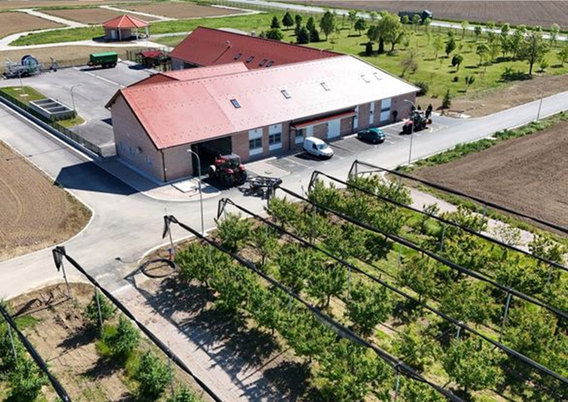

VINKOVAČKI REGIONALNI CENTAR KOMPETENTNOSTI U POLJOPRIVREDI, OPSTANAK POLJOPRIVREDE I DEMOGRAFSKA REVITALIZACIJA SLAVONIJE I BARANJE
„Vinkovački regionalni centar kompetentnosti u poljoprivredi kao kreativan i inovativan oblik obrazovanja i osposobljavanja aktivno doprinosi demografskoj revitalizaciji Slavonije i Baranje, jer omogućuje razvoj poljoprivredne ekonomske neovisnosti suvremenog hrvatskog gospodarstva.”
Projekt je sufinancirala EU iz ESF i EFRR
Sandra Cvikić, Institut društvenih znanosti Ivo Pilar,
Područni centar Vukovar
Ružica Zucić, Poljoprivredno šumarska škola Vinkovci, Regionalni centar kompetentnosti

